Slide 1


Slide 2
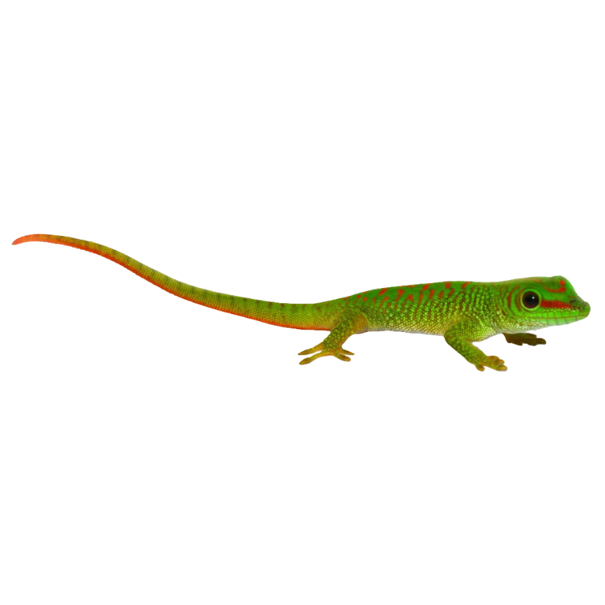

Slide 4
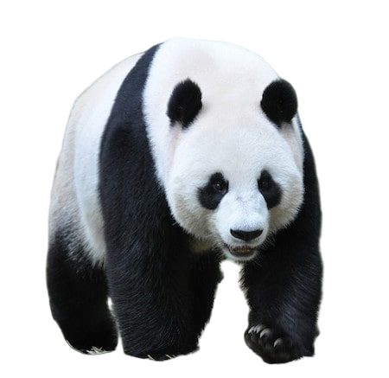

Slide 5
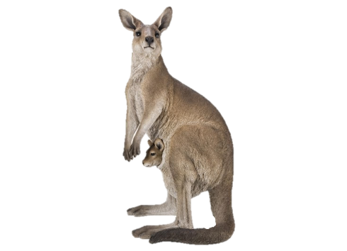

Slide 7


Slide 8
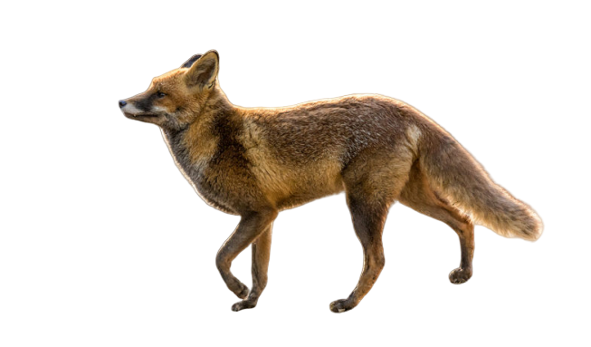

Slide 10
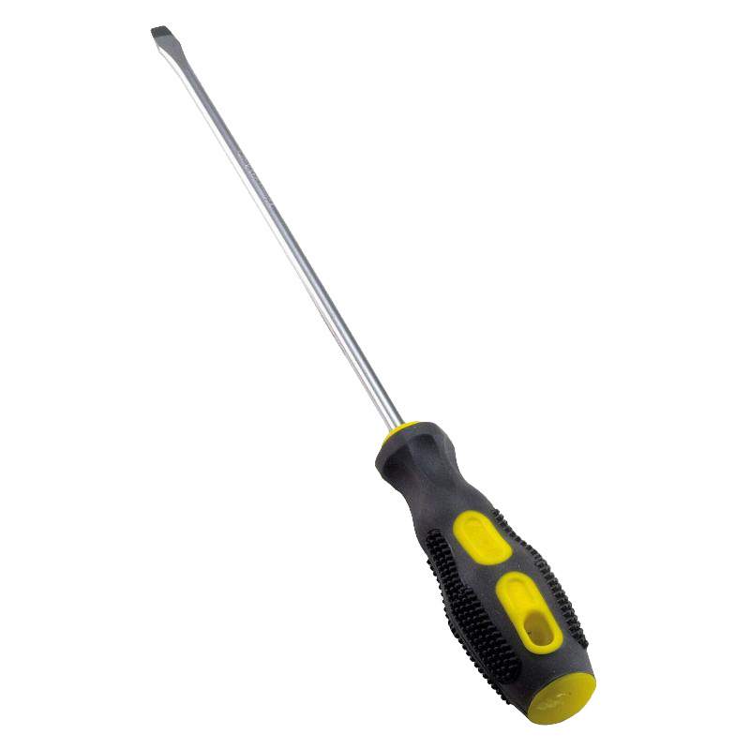

Slide 11
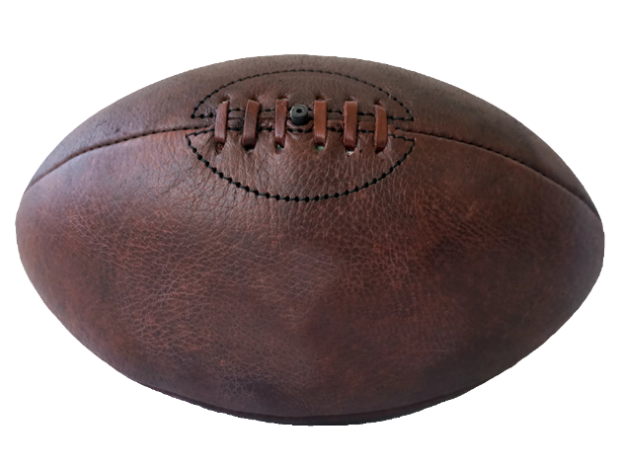

Slide 13
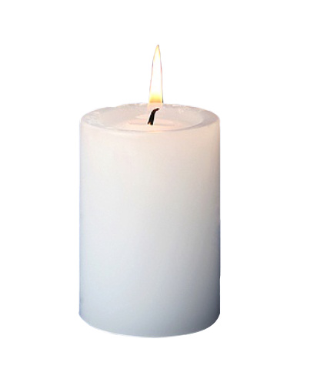

Slide 14
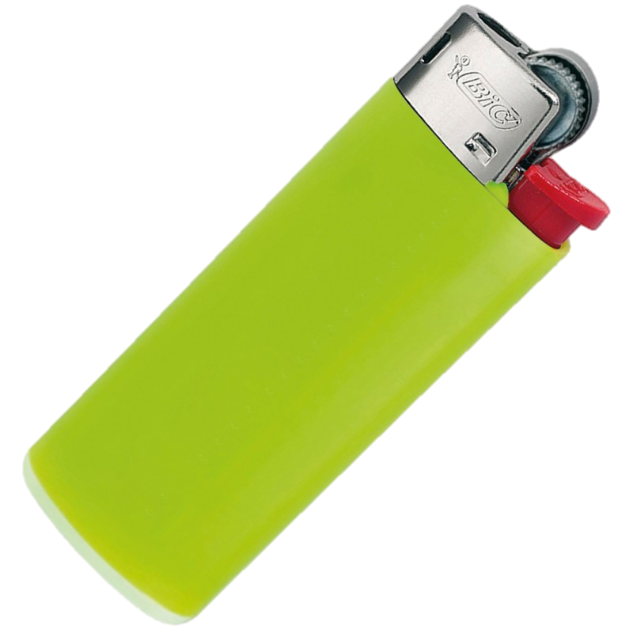

Slide 16
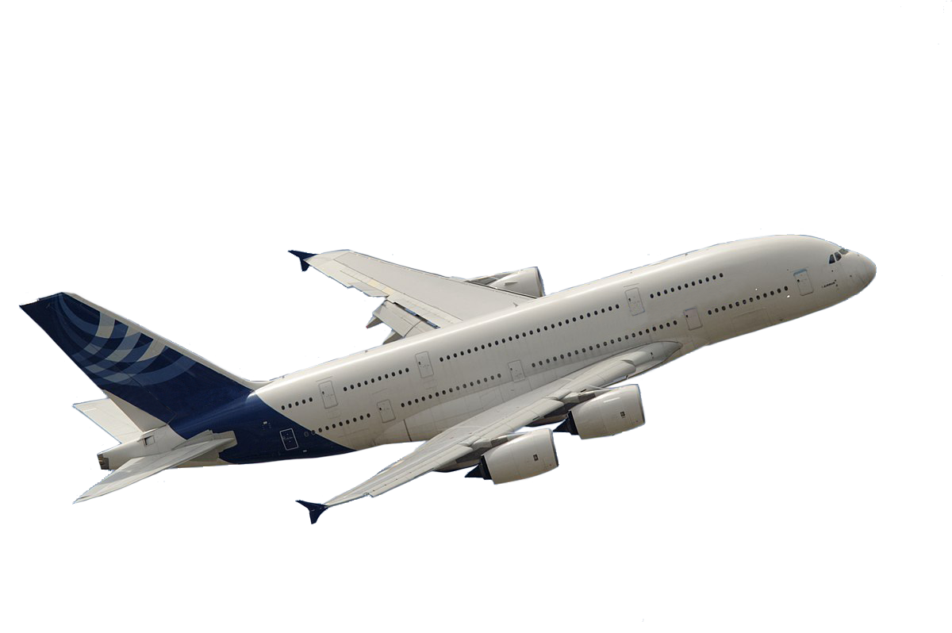

Slide 17
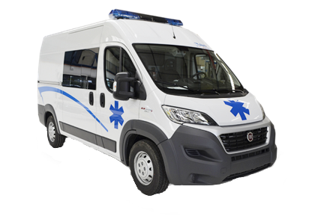

Slide 19
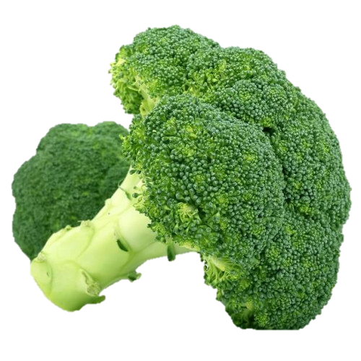

Slide 20


Slide 22
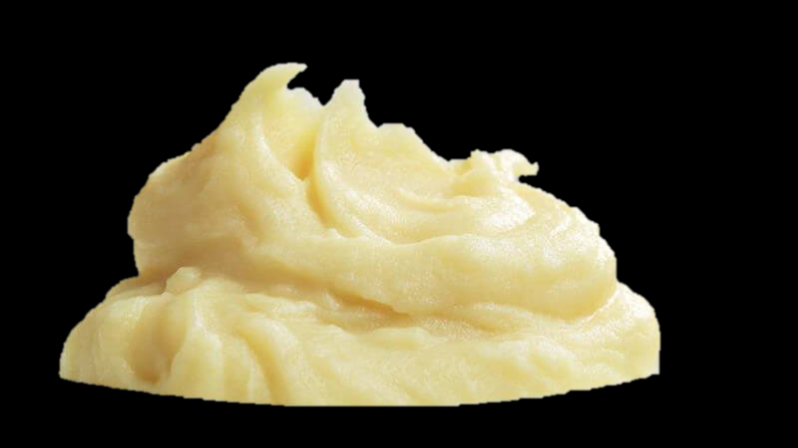

Slide 23
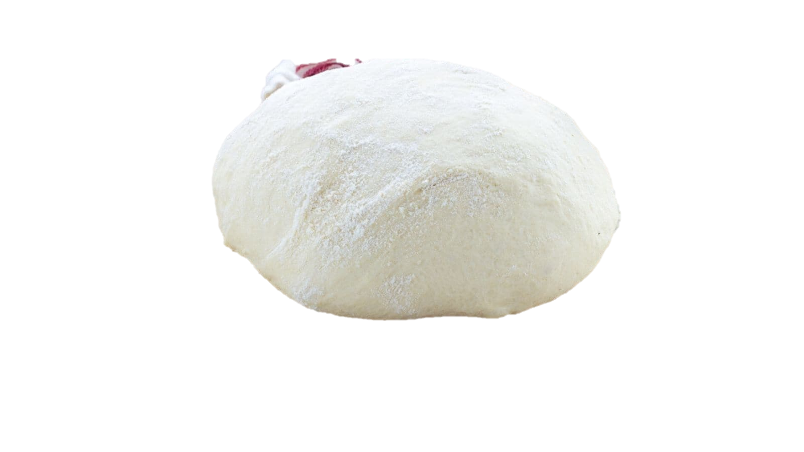

Slide 25
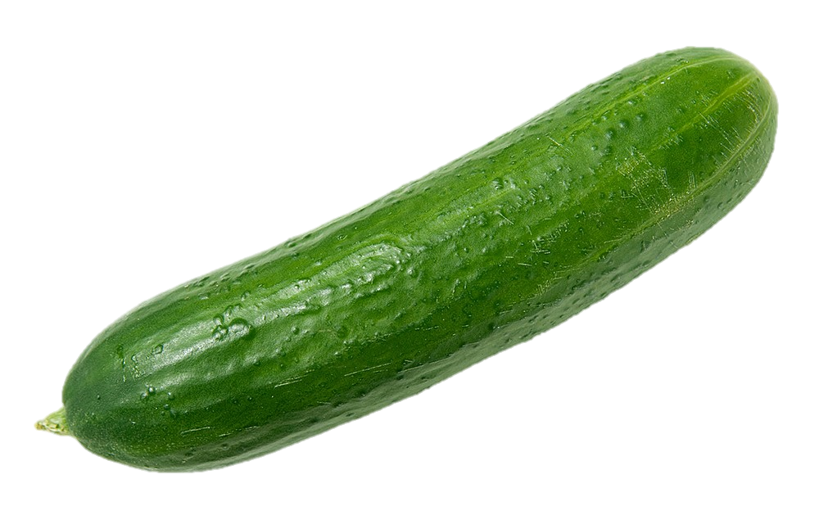

Slide 26


Slide 28


Slide 29


Slide 31


Slide 32


Slide 34
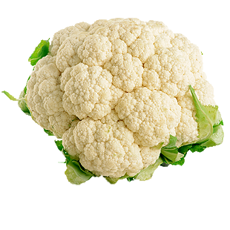

Slide 35
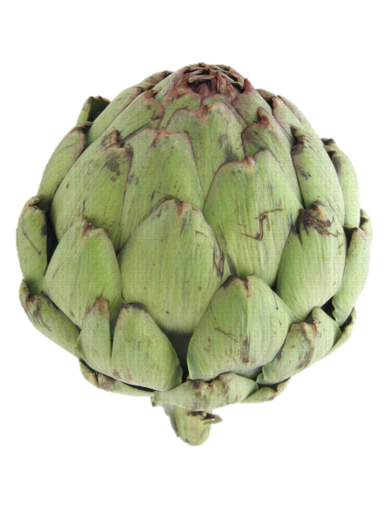

Slide 37
paresse

Slide 38
société

Slide 39
paresse société

Slide 40
espoir

Slide 41
amitié

Slide 42
espoir amitié

Slide 43
futur

Slide 44
réalité

Slide 45
futur réalité

Slide 46
découverte

Slide 47
qualité

Slide 48
découverte qualité

Slide 49
confort

Slide 50
santé

Slide 51
confort santé

Slide 52
routine

Slide 53
mystère

Slide 54
routine mystère

Slide 55


Slide 56


Slide 58


Slide 59


Slide 61


Slide 62


Slide 64
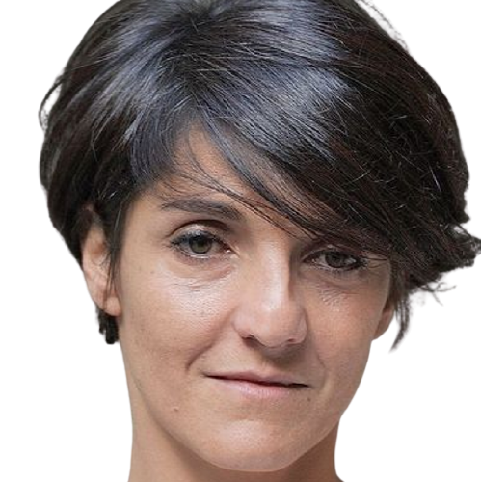

Slide 65
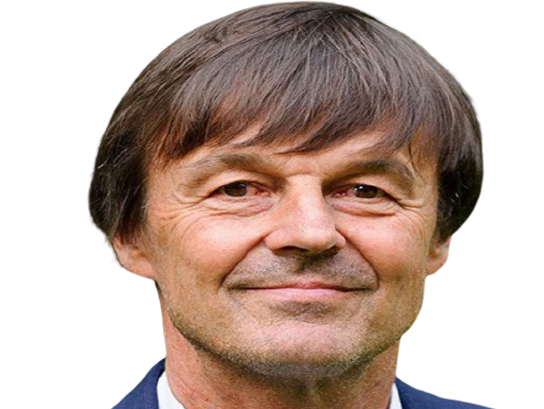

Slide 67


Slide 68
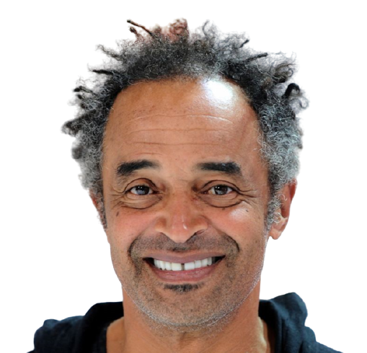

Slide 70


Slide 71


Slide 73
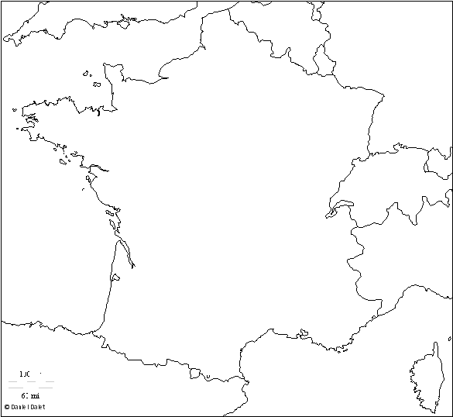

Notes:
Tours

Slide 76
Notes:
Chartres

Slide 77
Notes:
Lyon

Slide 78
Notes:
Lyon

Slide 79
Notes:
Reims

Slide 80
Notes:
Bordeaux

Slide 81
Notes:
Bordeaux

Slide 82
Notes:
Limoges

Slide 85
Notes:
Avigion brest

Slide 88
Notes:
Dijon

